Slide 1







Slide 2








Tìm số phần trăm của hai số 81 và 900
81 %
9 %
90 %

Slide 3
Tìm số phần trăm của hai số 48 và 600
8 %
48 %
60 %

Slide 4
Tìm số phần trăm của hai số 25 và 500
25 %
15 %
5 %

Slide 5
b) Chọn câu trả lời đúng.
Tỉ số phần trăm của 41 và 73 là:
A. 0,5616% B. 5,616% C. 56,16% D. 561,6%
41 : 73 = 0,5616… = 56,16%

Slide 6

Tính (theo mẫu).
2
a) 57% + 43,5% | 100,5% – 57% | 100,5% – 43,5%
b) 12% × 6 | 72% : 6 | 72% : 12

Slide 7
a) 57% + 43,5% = 100,5%
100,5% – 57% = 43,5%
100,5% – 43,5% = 57%
b) 12% × 6 = 72%
72% : 6 = 12%
72% : 12 = 6%

Slide 8
3
Hưởng ứng Tết trồng cây, nhà trường đã tổ chức một đợt trồng cây xung quanh trường. Theo kế hoạch, trong thời gian quy định thì nhà trường phải trồng được 600 cây. Đến nửa thời gian đó, nhà trường đã trồng được 360 cây và đến hết thời gian quy định, nhà trường đã trồng được tất cả 690 cây. Hỏi:
a) Đến hết nửa thời gian quy định, nhà trường đã thực hiện được bao nhiêu phần trăm kế hoạch?
b) Đến hết thời gian quy định, nhà trường đã vượt kế hoạch bao nhiêu phần trăm?

Slide 9
Đến hết nửa thời gian quy định, nhà trường đã thực hiện được số phần trăm kế hoạch là:
360 : 600 = 0,6 = 60%
b) Đến hết thời gian quy định, nhà trường đã thực hiện số phần trăm kế hoạch là:
690 : 600 = 1,15 = 115%
Đến hết thời gian quy định, nhà trường đã vượt kế hoạch số phần trăm là:
115% - 100% = 15%
Đáp số: a) 60%
b) 15%

Slide 10
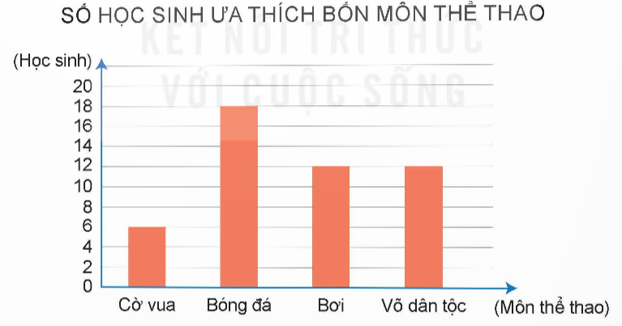
4
Biểu đồ dưới đây cho biết kết quả điều tra về sở thích bốn môn thể thao của một số học sinh.
SỐ HỌC SINH ƯA THÍCH BỐN MÔN THỂ THAO
a) Mỗi môn thể thao có bao nhiêu học sinh ưa thích?
b) Tìm tỉ số phần trăm của số học sinh ưa thích mỗi môn và tổng số học sinh được điều tra.

